Slide 1
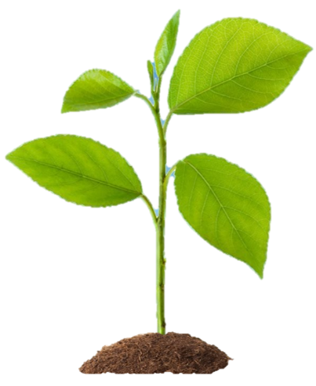
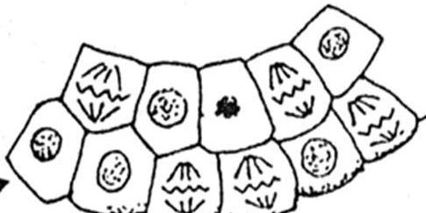
আজকের ক্লাসে সবাইকে....
স্বাগত
2/2/2021
Notes:
আজকের পাঠের আবহ সৃষ্টিতে উদ্দীপনা মূলক এই ছবি সংযোজন করা হলো, শিক্ষক চাইলে তা পরিবর্তন করে নিতে পারেন।

Slide 2
পরিচিতি
আব্দুল মজিদ
সহকারী শিক্ষক
দীঘলবাক উচ্চ বিদ্যালয় ও কলেজ।
নবীগঞ্জ, হবিগঞ্জ ।
abdulmazidjoy91@gmail.com
Mob: 01727779725
শ্রেণিঃ দশম।
বিষয়ঃ জীববিজ্ঞান ।
অধ্যায়ঃ 3 (কোষ বিভাজন)
পাঠঃ মাইটোসিস কোষ বিভাজন।
সময়ঃ ৪৫ মিনিট।
2/2/2021
Notes:
স্লাইডটি হাইড করে রাখতে পারেন।

Slide 3
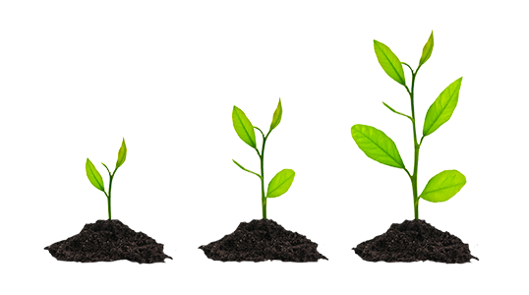
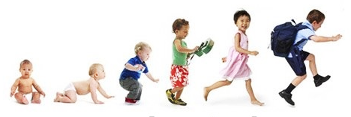
চিত্রে উদ্ভিদ ও প্রাণীর দেহ বৃদ্ধি পাচ্ছে কিভাবে?
হ্যাঁ, ঠিক বলেছ। মাইটোসিস কোষ বিভাজন।
উদ্ভিদের বর্ধিষ্ণু অঞ্চলে ও প্রাণির দেহকোষে কোন কোষ বিভাজন হয়?
কোষ বিভাজনের মাধ্যমে
Notes:
সুবিধাজনক প্রশ্ন করে পাঠ শিরোনাম বের করা যেতে পারে।

Slide 4
আজকের পাঠ...
মাইটোসিস কোষ বিভাজন
Abdul Mazid

Slide 5
শিখনফল
শিখনফল
এই পাঠ শেষে শিক্ষার্থীরা ...
মাইটোসিস কোষ বিভাজন কী তা বলতে পারবে;
মাইটোসিস কোষ বিভাজনের পর্যায়সমূহ বর্ণনা করতে পারবে;
মাইটোসিসের পর্যায়সমূহের মধ্যে প্রোফেজ ও প্রো-মেটাফেজ
পর্যায়ের বৈশিষ্ট্য ব্যাখ্যা করতে পারবে।
2/2/2021

Slide 6
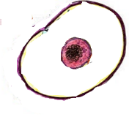
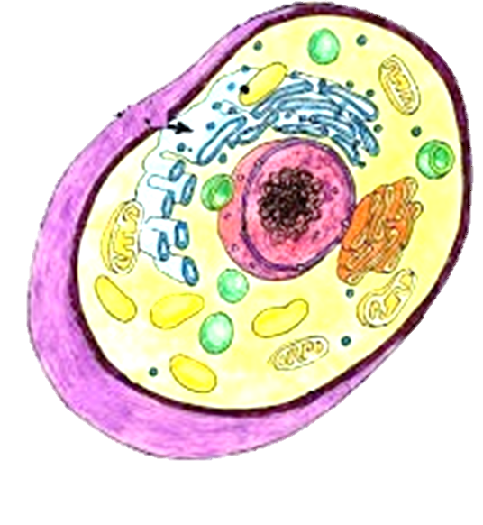
চিত্রে কী দেখতে পেলাম?
সমীকরণিক বিভাজন বা মাইটোসিস কোষ বিভাজন
নিউক্লিয়াস ও ক্রোমোজোম কতবার বিভাজিত হয়েছে?
এ বিভাজনে মাতৃকোষ ও অপত্যকোষে কী মিল পাচ্ছ?
বিভাজনের আগে ও পরে ক্রোমোজোম সংখ্যা কেমন ছিলো?
প্রাণীকোষ
মাতৃকোষের ডিএনএ এর হুবহু অনুলিপি অপত্যকোষে পাওয়া যায়।
বিভাজনের আগে যা ছিলো পরেও ঠিক তাই রয়েছ।
এটি একটি ধারাবাহিক প্রক্রিয়া, প্রথমে নিউক্লিয়াস ও পরে সাইটোপ্লাজমের বিভাজন ঘটে, একে কী বলে?
প্রত্যেকেই একবার করে বিভাজিত হয়েছে।
Notes:
শিক্ষক এই বিষয়ে আরও কিছু প্রশ্ন করে প্রশ্ন উত্তর পদ্ধতিতে অগ্রসর হতে পারেন।

Slide 7
একক কাজ
সময়ঃ ৩ মিনিট
সমাধানঃ
যে বিভাজনে প্রকৃত কোষ একটি ধারাবাহিক প্রক্রিয়ায় নিউক্লিয়াস, ক্রোমোসোম ও সাইটোপ্লাজম একবার বিভাজিত হয়ে দুইটি অপত্য কোষে পরিনত হয় তাকে মাইটোসিস বা সমীকরণিক বিভাজন বলে।
মাইটোসিস কোষ বিভাজন কাকে বলে?
Abdul Mazid

Slide 8
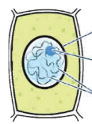
চিত্রের কোষগুলোর নাম কী?
মাইটোসিস কোষ বিভাজন কোথায় হয়?
প্রাণিকোষ
উদ্ভিদকোষ
প্রাণির দেহকোষে ও উদ্ভিদের বর্ধনশীল অঞ্চলের ভাজক টিস্যুতে যেমনঃ কান্ড, মূলের অগ্রভাগ, ভ্রুনমুকুল, বর্ধনশীল পাতা ও মুকুল ইত্যাদিতে এই বিভাজন হয়।
Notes:
শিক্ষক এই বিষয়ে আরও কিছু প্রশ্ন করে প্রশ্ন উত্তর পদ্ধতিতে অগ্রসর হতে পারেন।

Slide 9
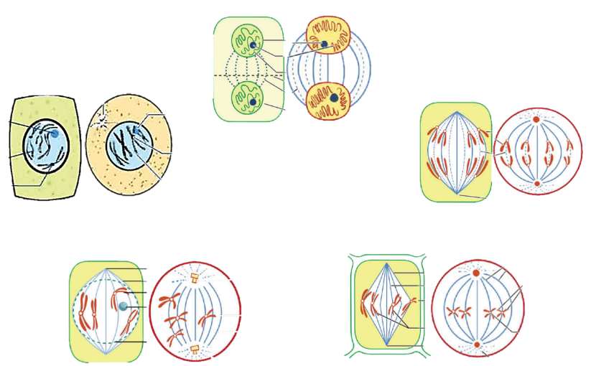
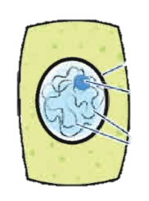
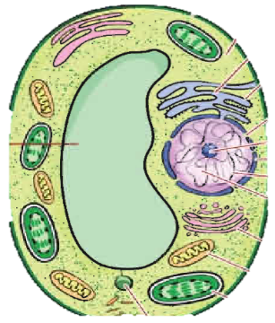
বিভাজন শুরুর আগে নিউক্লিয়াসে কিছু প্রস্তুতিমূলক কাজ হয় একে কী বলে?
মাইটোসিসের পর্যায় কয়টি?
কোষের নিউক্লিয়াসের বিভাজনকে কী বলে?
সাইটোপ্লাজমের বিভাজনকে কী বলে?
টেলোফেজ
প্রোফেজ
৫ টি
এনাফেজ
?
ক্যারিওকানেসিস
ইন্টারফেজ
সাইটোকাইনেসিস
প্রোমেটাফেজ
মেটাফেজ
Notes:
শিক্ষক এই বিষয়ে আরও কিছু প্রশ্ন করে প্রশ্ন উত্তর পদ্ধতিতে অগ্রসর হতে পারেন। এখানে প্রোফেজ ও প্রোমেটাফেজ পর্যায়ের চিত্র অঙ্কন করে চিহ্নিত করতে বলুন।

Slide 10
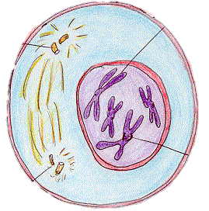
তোমরা কী চিহ্নিত অংশের নাম বলতে পারবে?
ক্রোমাটিড
সেন্ট্রিওল
নিউক্লিয়াস
এস্টার রশ্মি
নিউক্লিও পর্দা
সেন্ট্রোমিয়ার
নিউক্লিয়াস
ক্রোমোজোম
Notes:
জীবের শ্রেণিবিন্যাসের লক্ষ্য ও উদ্দেশ্য যাতে সবাই বলতে পারে সে দিকে লক্ষ্য রাখবেন। বিষয়টি আরও স্পষ্ট করতে উদাহরন প্রয়োগ করা যেতে পারে ।

Slide 11
জোড়ায় কাজ
সময়ঃ ৫ মিনিট
২। মাইটোসিসের প্রথম দুইটি পর্যায় চিত্র অঙ্কন করে
বর্ণনা কর?

Slide 12
প্রোফেজ পর্যায়
চিত্রে ছবিগুলোর নিউক্লিয়াস ও ক্রোমোজোমের কী পরিবর্তন দেখছ?
প্রতিটি ক্রোমোজোম সেন্ট্রোমিয়ার ব্যতীত লম্বালম্বি দুভাবে বিভক্ত হয়ে দুটি ক্রোমাটিড উৎপন্ন করে ।
ক্রোমোজোমগুলো কুন্ডলীত অবস্থায় থাকে তাই এদের সংখ্যা গণনা করে যায় না।
নিউক্লিয়াস আকারে বড়।
ক্রোমোজোম থেকে পানি হ্রাস পায় ফলে মোটা ও খাটো।
এই পর্যায় বা ধাপের নাম কী?
Notes:
শিক্ষক এই বিষয়ে আরও কিছু প্রশ্ন করে প্রশ্ন উত্তর পদ্ধতিতে অগ্রসর হতে পারেন।

Slide 13
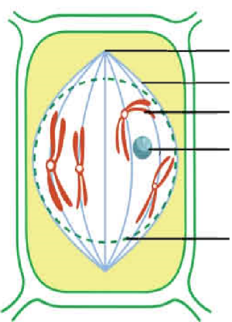
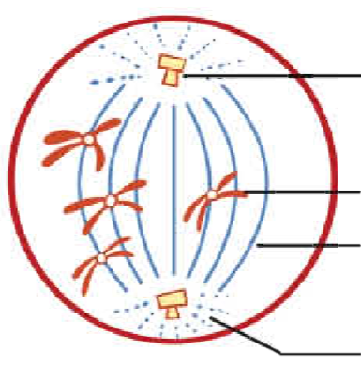
চিত্রে সেন্ট্রোমিয়ারের কী পরিবর্তন লক্ষ্য করছ?
প্রাণিকোষে সেন্ট্রিওল থেকে রশ্মি বিচ্ছুরিত হয় একে কী বলে ?
প্রো-মেটাফেজ পর্যায়
কোষের নিউক্লিওলাস ও নিউক্লিয়ার মেমব্রেনের কী ঘটে?
মেরু
স্পিন্ডল যন্ত্র
সেন্ট্রিওল
ক্রোমোজোম
লুপ্ত প্রায় নিউক্লিয়াস
ক্রোমোজোম
স্পিন্ডল যন্ত্র
লুপ্ত প্রায় নিউক্লিয়ার মেমব্রেন
এস্টার রশ্মি
দুই মেরু বিশিষ্ট স্পিন্ডল যন্ত্রের সৃষ্টি হয়ে, সেন্ট্রোমিয়ার স্পিন্ডল যন্ত্রের তন্তুর সাথে যুক্ত হচ্ছে।
এই পর্যায়ের নাম কী?
বিলুপ্তি ঘটে।
এস্টার-রে বলে।
Notes:
চিত্র দেখিয়ে প্রোফেজ পর্যায়কে শনাক্ত করা যেতে পারে । ধন্যবাদ

Slide 14
চলো, যে দুইটি পর্যায় আলোচনা করা হলো তার একটি ভিডিও দেখি

Slide 15
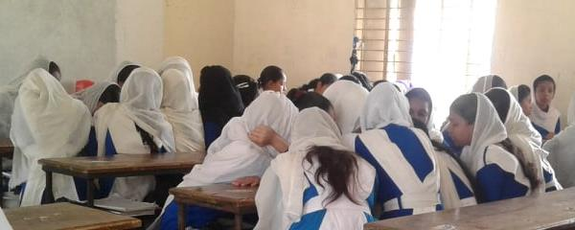
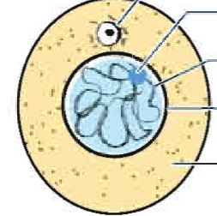
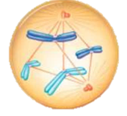
দলীয় কাজ
সময়ঃ ৭ মিনিট
A
B
চিত্র A ও B এর মধ্যে ক্রোমোজোম ও নিউক্লিয়াসের কী পরিবর্তন রয়েছে বর্ণনা কর।
Notes:
দলীয়কাজে ছাত্রছাত্রী মনোযোগ সহকারে অংশগ্রহনের সুযোগ করে দিন । ধন্যবাদ।

Slide 16
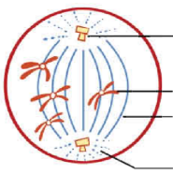
মূল্যায়ন
$কোন ধাপে নিউক্লিয়াস আকারে বড় হয়$?
(ক) মেটাফেজ ।
(খ) প্রোফেজ।
(গ) টেলোফেজ।
(ঘ) এনাফেজ
সেন্ট্রিওল দুইটি চারদিক থেকে
রশ্মি বিচ্ছুরিত করে কোন ধাপে?
(ক) প্রোফেজ ।
(খ) মেটাফেজ ।
(গ) প্রো-মেটাফেজ
(ঘ) এনাফেজ ।
সঠিক উত্তর পেতে হলে অপসনের (ক,খ,গ,ঘ) ঘরে ক্লিক করুন ?
Notes:
মূল্যায়নকাজে, উত্তর গুলো পাওয়ার জন্য ডানদিকের অপসনের ঘরে ক্লিক করুন । ধন্যবাদ ।

Slide 17
মূল্যায়ন
নিচের কোনটি সঠিক ?
(ক) i, ii
চিত্রের কোষ বিভাজনের ---
(খ) i, iii
i. মাতৃকোষ ও নতুন কোষ সমগুণ সম্পন্ন
(গ) ii, iii
iii. নতুন কোষে ক্রোমোজোম সংখ্যা অর্ধেক
(ঘ) i, ii, ও iii
ii. ক্রোমোজোম মাত্র একবার বিভাজিত হয়।
সঠিক উত্তর পেতে হলে অপসনের (ক,খ,গ,ঘ) ঘরে ক্লিক করুন ?
Notes:
মূল্যায়নকাজে, উত্তর গুলো পাওয়ার জন্য ডানদিকের অপসনের ঘরে ক্লিক করুন । ধন্যবাদ ।

Slide 18
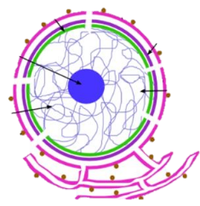
প্রশ্নোত্তর পর্ব
তোমাদের কোন প্রশ্ন থাকলে বলতে পারো
Notes:
হাতে সময় থাকলে স্লাইড টি রেখে প্রশ্ন আহব্বান করা যেতে পারে। তারা কোন বিষয়টি বুঝতে পারেনি বুঝিয়ে দিতে পারেন।

Slide 19
বাড়ির কাজ
১। মাইটোসিস কোষ বিভাজনের শুরুতে কোষের ভিতরে কী পরিবর্তন ঘটে- তোমার চিন্তার আলোকে ব্যাখ্যা কর।
Notes:
বাড়ির কাজ সবাই লিখে নিলো কিনা পর্যবেক্ষন করুন।

Slide 20
সবাইক অনেক অনেক
ধন্যবাদ
সবাইকে অনেক অনেক

